Slide 1



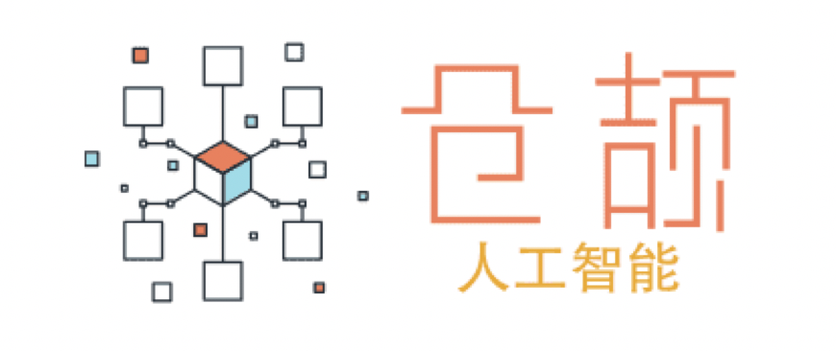
Bidirectional Encoder Representation From Transformers
韬伟-运满满算法专家 19.06.18

Slide 2

爱上一个人

Slide 3
爱|上一个人
爱上|一个人

Slide 4
预备知识：
为了更好的理解本次分享，建议首先熟悉以下概念，并对自然语言处理有一个初步的认识：
Embedding机制
词袋机制
交互熵&KL散度
Attention/Self-Attention机制
常见深度神经网络传播机制
Unidirectional language model
Word2Vector基本原理
N-Grams基本原理
ELMo基本原理
GPT基本原理
Encoders和Decoders过程

Slide 5
目录：
Pre-training
Deep
Bidirectional⭐️
Transformer⭐️
MLM/NSP
使用手册⭐️
一些想法

Slide 6
Pre-training

Slide 7




Pre-training ：
存在通用的语言模型，先用文章预训练一个通用模型，然后再根据具体应用，用 supervised 训练数据，精加工（fine tuning）模型，使之适用于具体应用。为了区别于针对语言生成的 Language Model，作者给通用的语言模型，取了一个名字，叫语言表征模型 Language Representation Model
常用的中文汉字有 3500 个，这些字组合成词汇，中文词汇数量高达 50 万个。假如词向量的维度是 512，那么语言模型的参数数量，至少是 512 * 50万 = 256Million个
+
我想买一个苹果
绿色货源
？
论坛黄反
Notes:
概念解释。通用性，及优秀的模型表达能力，泛化能力

Slide 8
Deep

Slide 9
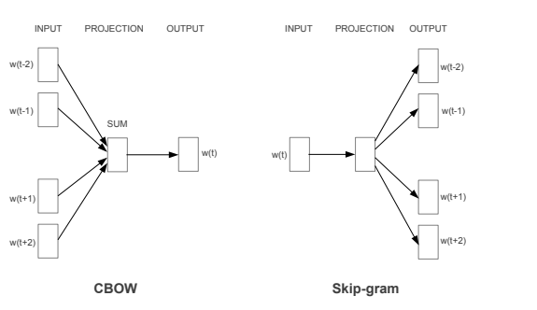

Deep ：
RNN
W2V
ELMO
对比回想一下ResNet
？？？？
Notes:
论文很大手笔，把预训练模型分为两类，一类是生成有用的特征给别的任务用（比如 word2vec 这种），另一类是直接做下游任务的骨架网络（类似于 ResNet 在 ImageNet 上训好后去做 Faster R-CNN 的骨干网）。本文想做的是后一种，一个模型搞定所有任务。

Slide 10
Deep ：
对比回想一下ResNet
RNN
W2V
ELMO
Notes:
Nlp模型更宽，Cv模型更深

Slide 11
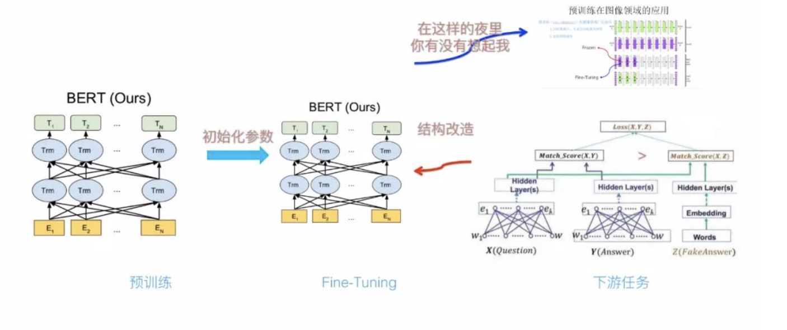
L=2
Simple Process
论文将层数（即Transformer blocks）表示为L，将隐藏大小表示为H，将self-attention heads的数量表示为A。在所有情况下，将feed-forward/filter 的大小设置为 4H，即H = 768时为3072，H = 1024时为4096。
论文主要报告了两种模型大小的结果：
L=12, H=768, A=12, Total Parameters=110Million个
L=24, H=1024, A=16, Total Parameters=340Million个
Notes:
1.深度变化的形式 2.上游任务的应用形式

Slide 12
Bidirectional

Slide 13

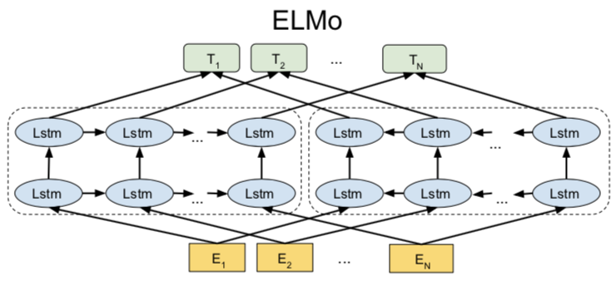
Bidirectional ：
单向传统的语言模型：
单向的深度语言模型：
伪双向的深度语言模型：
Notes:
伪双向解释

Slide 14
今天 天气 不错， 我们 去 公园 玩 吧。
这句话，单向语言模型在学习的时候是从左向右进行学习的，先给模型看到“今天 天气”两个词，然后告诉模型下一个要填的词是“不错”。然而单向语言模型有一个欠缺，就是模型学习的时候总是按照句子的一个方向去学的，因此模型学习每个词的时候只看到了上文，并没有看到下文。
更加合理的方式应该是让模型同时通过上下文去学习，这个过程有点类似于完形填空题。例如：
今天 天气 { }， 我们 去 公园 玩 吧。
通过这样的学习，模型能够更好地把握“不错”这个词所出现的上下文语境。
N-Grams直接考虑了词与词之间条件共现的概率，决定下一个词是什么的情况下sentence的概率最高
RNN考虑了当前词与之前诺干个词，共同决定了下一个词可能出现的概率
ELMO是基于正序+反序下的双LSTM的hidden state，共同决定了下一个词可能出现的概率
Notes:
具体解释

Slide 15
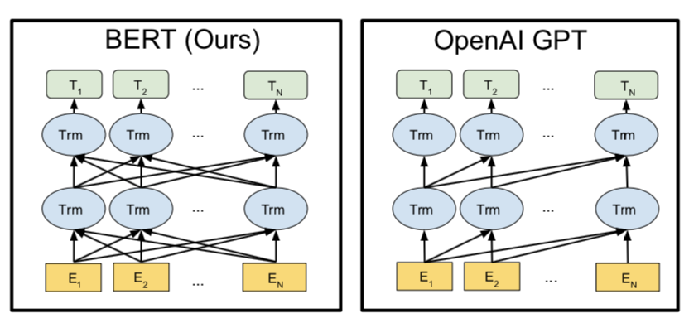
ELMo中是通过双向的两层RNN结构对两个方向进行建模，但两个方向的loss计算相互独立，只是在最后的反向传递的时候进行了合并
GPT模型的结构，采用Transfomer的编码器作为主体模型结构，但是是单向的结构
BERT的网络采取了ELMo中的双向+GPT中Transfomer的编码器作为主体模型结构

Slide 16
为什么类似ELMO这种加深双向编码网络不直接在LSTM传递入参过程中直接加入双向，而采取的是只是计算两个方向的值，最后合并loss呢？

Slide 17
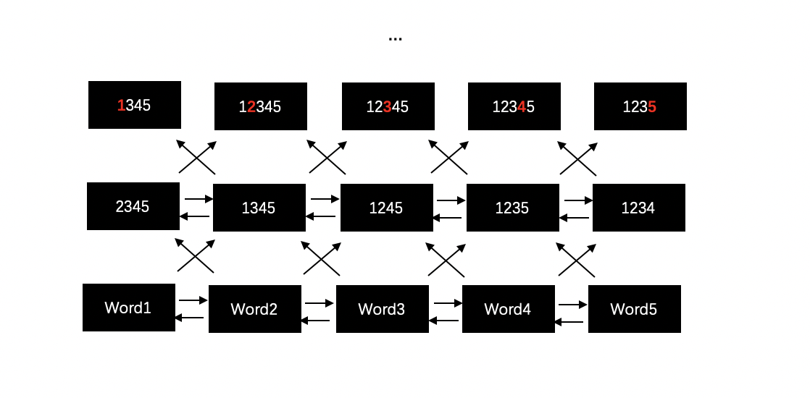
Word1---->Word2---->Word3---->Word4---->????
????<----Word2<----Word3<----Word4<----Word5
传统的语言模型是以预测下一个词为训练目标的，然而如果做了双向encoding的话，那不就表示要预测的词已经看到了
非传统模型的传递过程则会被进行信息偷窥，还没有进行预测就知道预测位置是什么词了，失去了意义

Slide 18
Transformer

Slide 19
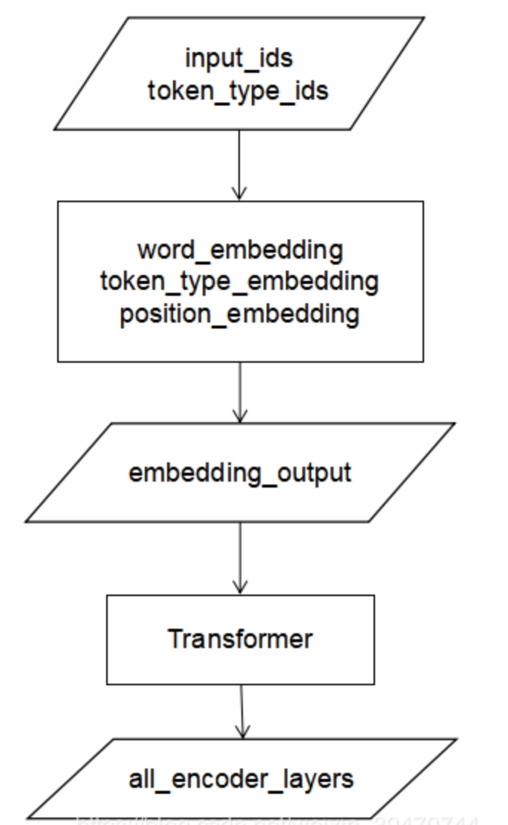
Transformer的编码器结构Encode部分
Transformer的注意力层得到的词-词之间关系
Bert中Transformer的部分的工程流程
Notes:
在进行multi-head attention后先链接了一个全连接层，再进行的残差和layer_norm

Slide 20
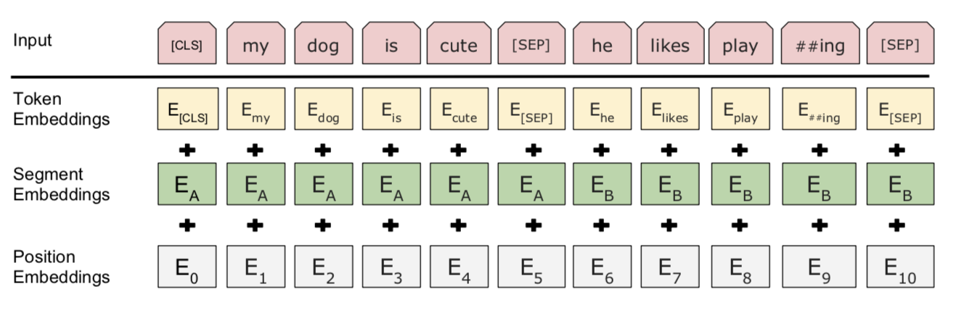
Embedding：
与传统的Transformers不同，Bert里面的位置Embedding方法随机初始化，并参与训练
使用学习的positional embeddings，支持的序列长度最多为512个token
Notes:
Transform 为定值不参与训练

Slide 21
Encoding-Decode：
Notes:
主要看decode和encode的过程

Slide 22
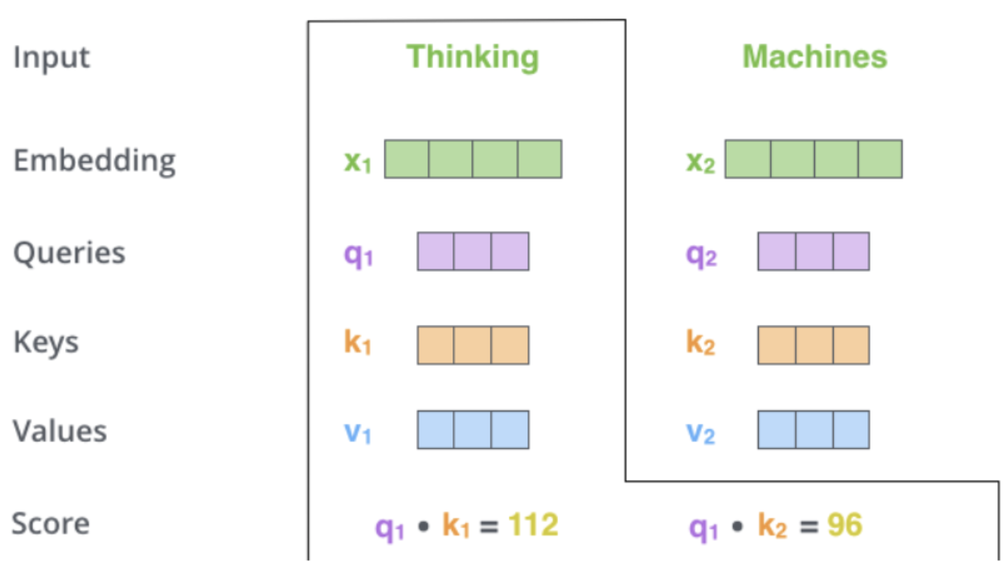
Encoding-Self-attention：
第一步是从每个Encoder的输入向量上创建3个向量（在这个情况下，对每个单词做词嵌入）。所以，对于每个单词，我们创建一个Query向量，一个Key向量和一个Value向量。这些向量是通过词嵌入乘以我们训练过程中创建的3个训练矩阵而产生的。
第二步是计算得分。以上图为例，假设我们在计算第一个单词“thinking”的self attention。我们需要根据这个单词对输入句子的每个单词进行评分。当我们在某个位置编码单词时，分数决定了对输入句子的其他单词的关照程度。

Slide 23
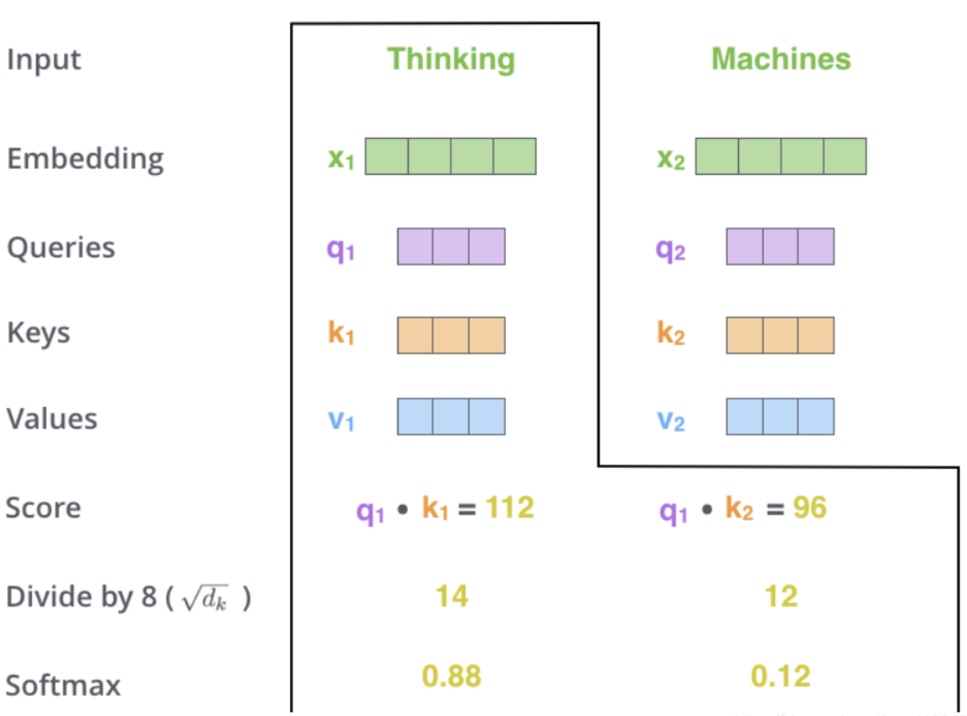
Encoding-Self-attention：
第三步和第四步的计算，是将第二部的得分除以8，然后再将得到的输出通过softmax函数标准化，使得最后的列表和为1。这个softmax的分数决定了当前单词在每个句子中每个单词位置的表示程度。
最后将每个Value向量乘以softmax后的得分。这里实际上的意义在于保存对当前词的关注度不变的情况下，降低对不相关词的关注。

Slide 24
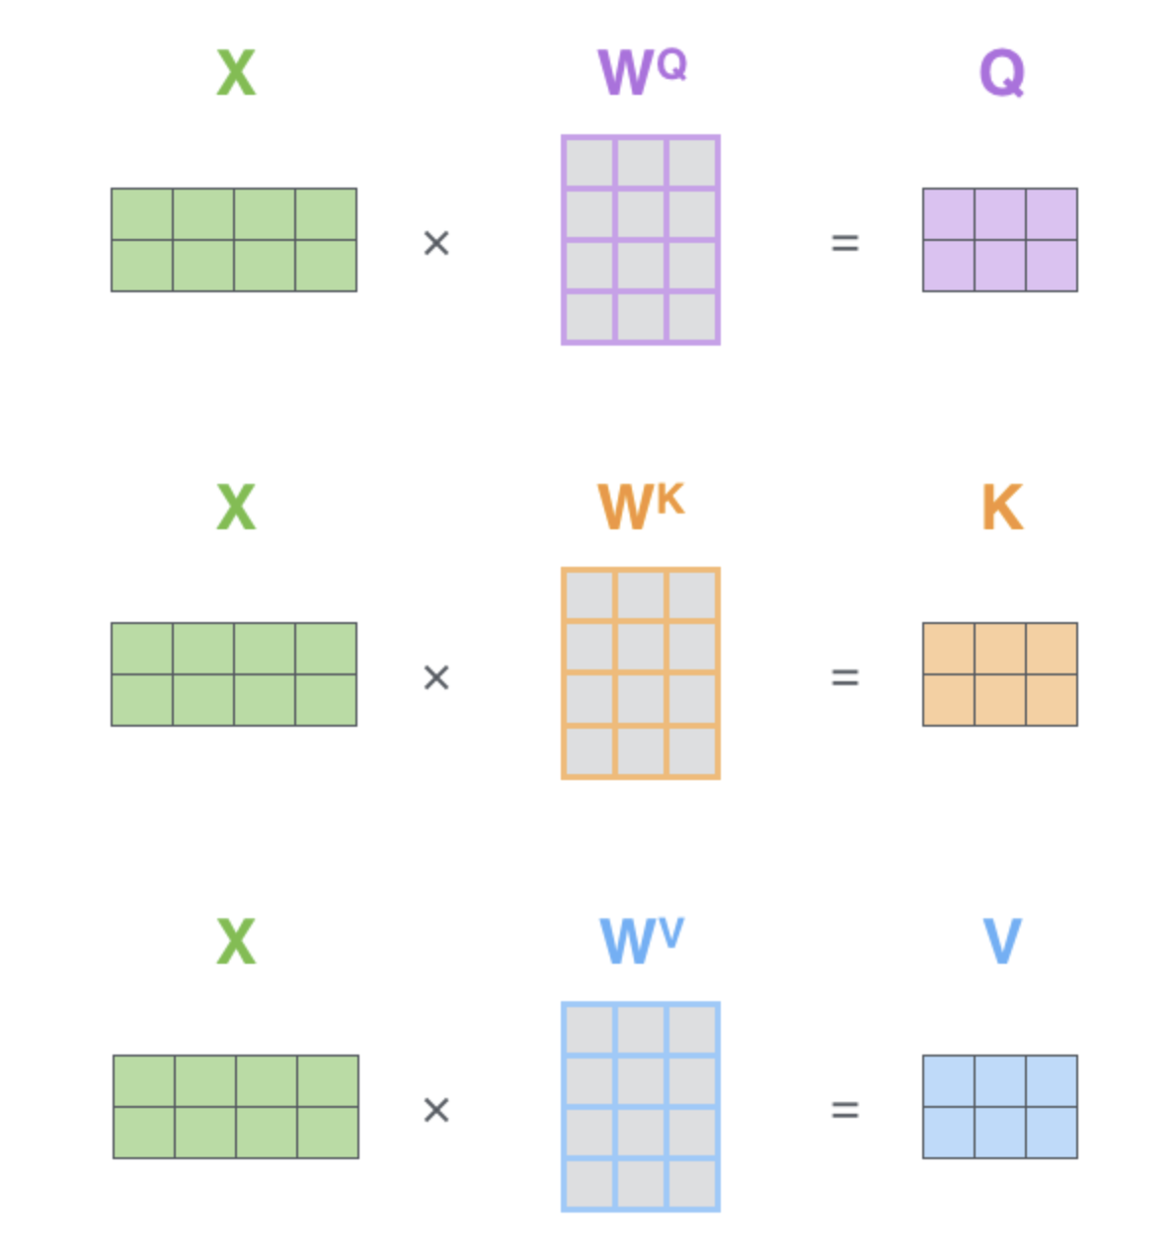
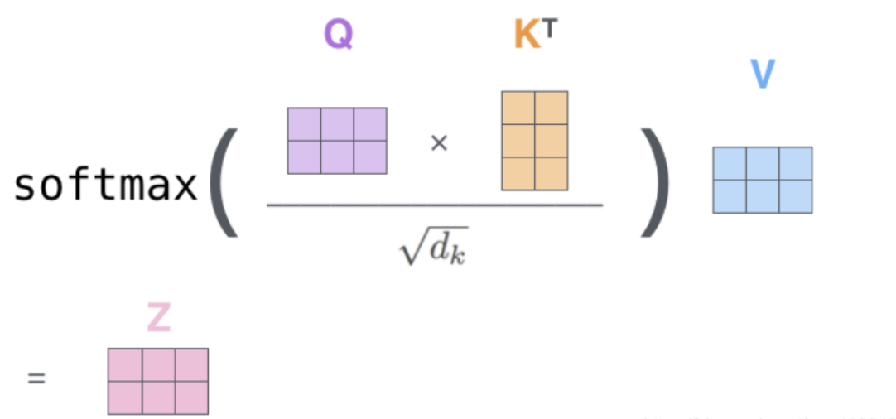
Encoding-Self-attention：
bert中为512x64
bert中为nx512
压缩为矩阵表达形式如上

Slide 25
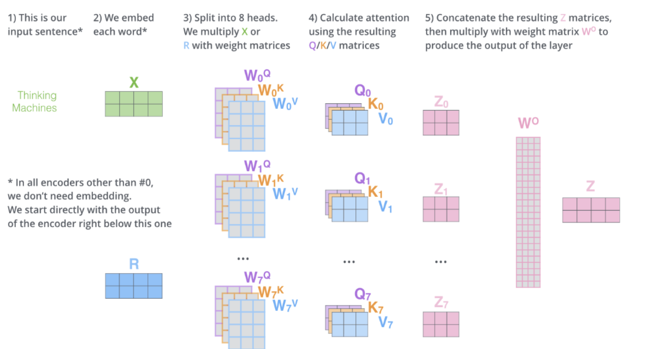
Encoding-Multi-attention：
Notes:
多切片，多attention机制

Slide 26
再回顾一下：

Slide 27
Bert不像传统的注意力模型那样只使用一个平坦的注意力机制。相反，BERT 使用了多层次的注意力（12或24层，具体取决于模型），并在每一层中包含多个（12或16）注意力“头”。由于模型权重不在层之间共享，因此一个BERT 模型就能有效地包含多达24 x 16 = 384个不同的注意力机制。
来自于Colab notebook (https://colab.research.google.com/drive/1vlOJ1lhdujVjfH857hvYKIdKPTD9Kid8）
Notes:
到底啥是attention，做到了什么功能，为什么要有他

Slide 28
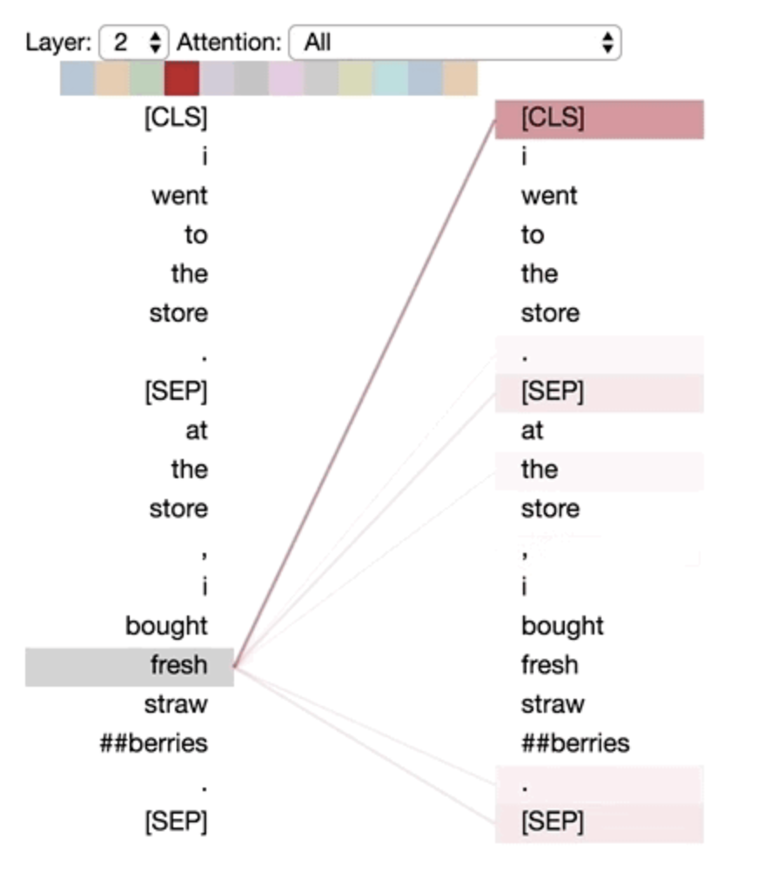
注意力模型：
不同的颜色分别代表相应的注意头
颜色深浅代表注意程度
被更新的位置
被注意的位置
近似可以看作是神经网络传递的方向，没有连线的地方即可理解为Wi=0的情况

Slide 29
注意头：
句子A：I went to the store. 句子B：At the store, I bought fresh strawberries.
BERT 用 WordPiece工具来进行分词，并插入特殊的分离符（[CLS]，用来分隔样本）和分隔符（[SEP]，用来分隔样本内的不同句子）。
因此实际输入序列为：
[CLS] i went to the store . [SEP] at the store , i bought fresh straw ##berries . [SEP]
不同的注意头存在不同的功能，比如：注意下一个词，注意前一个词，注意相同或相关的单词，注意“其他”句子中相同或相关词，注意能预测该词的其他单词，注意分隔符，同义关系、共同指代关系等等
以上这些定义均是模型训练完成后，我们通过逆向去看结果，总结而成，并非先天设计出这样的head头

Slide 30
注意力机制的内部细节：
图中正值是蓝色的，负值是橙色的，颜色的深浅反映了取值的大小。所有的向量都是64维的，并且作用于某个特定的注意力头上。和最初的可视化工具类似，连接线颜色的深浅代表了单词之间的注意力强度。
查询向量q ：查询向量q是左边正在进行注意力过程的单词/位置的编码，也就是说由它来“查询”其他的单词/位置。在上述的例子中，“the”（选中的单词）的查询向量标注出来了。
键向量k：键向量k是右边正在“被注意”的单词的编码
q×k (element-wise)：查询向量和键向量的逐元素积
Softmax：所有目标单词的q·k / 8的softmax值，常量8是向量长度（64）的开方
Notes:
聚焦过程

Slide 31
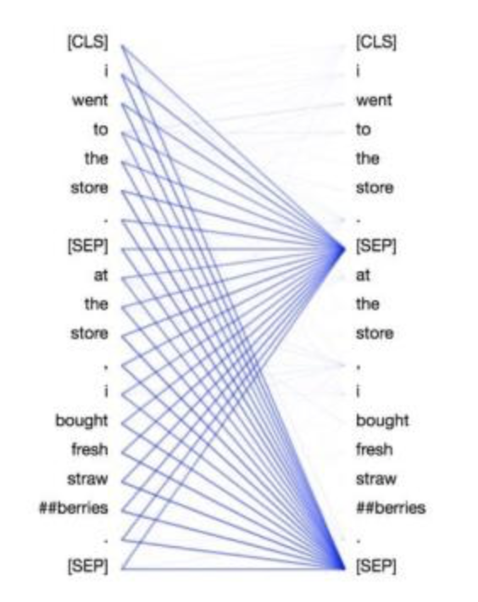
注意分隔符的聚焦过程：
第一个分隔符[SEP]的键向量。
查询向量q会通过部分激活神经元来匹配[SEP]键向量，会使元素內积q×k产生较高的值

Slide 32
MLM/NSP

Slide 33
Masked LM
研究团队采用了一种简单的方法解决这个问题，即随机屏蔽（masking）部分输入token，然后只预测那些被屏蔽的token。论文将这个过程称为“masked LM”(MLM)，Cloze任务
Input：
今天我们下午要去[Mask1]技术开放日，但是[Mask2]居然要很早起床，想睡觉。
Label:
[Mask1] = 参加; [Mask2] = 早上
我们通过一个深层转换『Transformer』编码器进行输入，随后使用对应于遮盖处的最终隐态『final hidden states』对遮盖词进行预测，遮盖率控制在15%
问题来了：
首先，预训练和finetuning之间不匹配，因为在finetuning期间从未看到[MASK]token
因为控制语义连贯，所以遮盖率只有15%，每个batch只对15％的token进行了学习，收敛成本可能会更高

Slide 34
[MASK]替换策略：
80％的时间：用[MASK]标记替换单词，例如，但是早上居然要很早起床→但是[Mask2]居然要很早起床
10％的时间：用一个随机的单词替换该单词，例如，但是早上居然要很早起床→但是[西瓜]居然要很早起床
10％的时间：保持单词不变，例如，但是早上居然要很早起床→但是[早上]居然要很早起床. 这样做的目的是将表示偏向于实际观察到的单词。
在完整的实现双向的可行性的同时也保证了在后续fine-tuning的时候不出现我们构造的MASK的问题

Slide 35
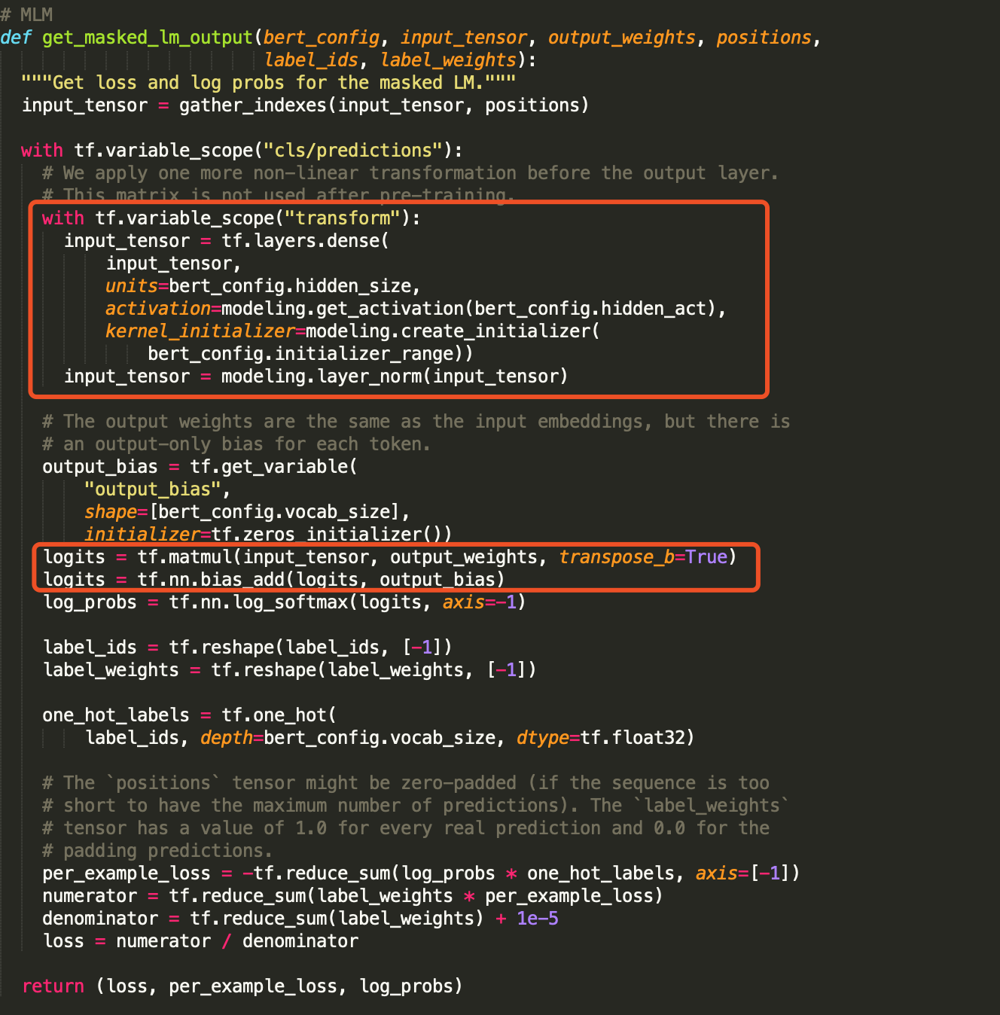
Masked Lm参数训练损失函数部分代码：

Slide 36
Next Sentence Prediction ：
问答（QA）和自然语言推理（NLI）都是基于理解两个句子之间的关系，这并没有通过语言建模直接获得。
在为了训练一个理解句子的模型关系，预先训练一个二进制化的下一句测任务，这一任务可以从任何单语语料库中生成。具体地说，当选择句子A和B作为预训练样本时，B有50％的可能是A的下一个句子，也有50％的可能是来自语料库的随机句子。例如：
Input：
[CLS]今天我们下午要去[Mask1]技术开放日[SEP]但是[Mask2]居然要很早起床 [SEP]
Label:
ISNEXT
Input：
[CLS]今天我们下午要去[Mask1]技术开放日[SEP]大家新年好[MASK2]如意[SEP]
Label:
NOTNEXT

Slide 37
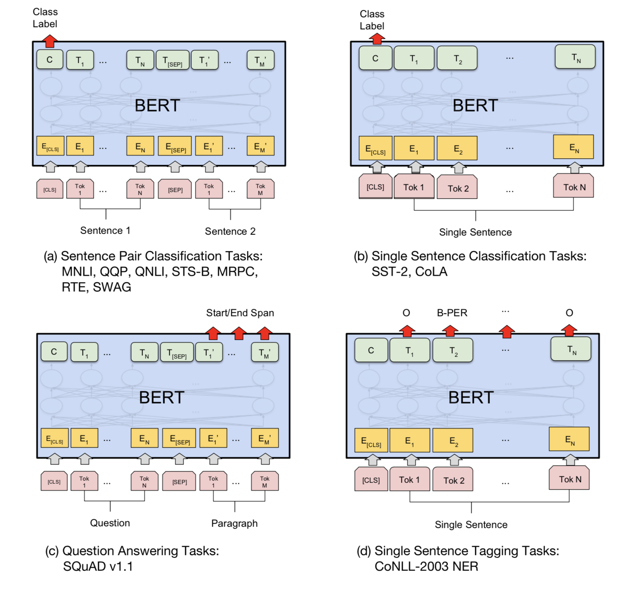
使用手册 ：
output_layer = model.get_sequence_output()
# 这个获取每个token的output 输出[batch_size, seq_length, embedding_size] 如果做seq2seq 或者ner 用这个
output_layer = model.get_pooled_output()
# 这个获取句子的output

Slide 38
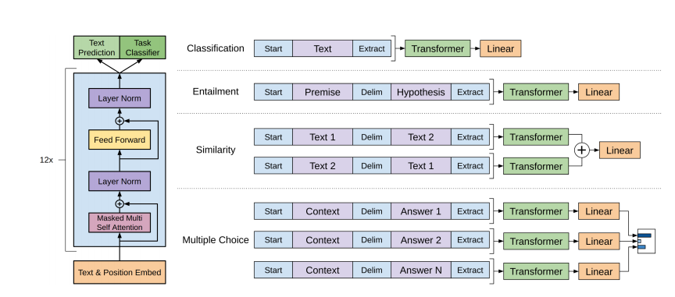
使用手册 ：
1.预训练过程(左图)是一个multi-task learning 目的是学习输入句子的向量
2.微调(右图)可基于少量监督学习样本，加入前馈神经网络

Slide 39
使用手册 ：
BERT模型的训练分为预训练(Pre-training)和微调(Pre-training)两步。预训练和下游任务无关，却是一个非常耗时耗钱的过程。Google 坦言，对 BERT 的预训练一般需要 4 到 16 块 TPU 和一周的时间，才可以训练完成。
庆幸的是，大部分 NLP 研究者只需使用 Google 发布的预训练模型，而不需要重复这一过程。你可以把预训练模型想象成一个 Prior，是对语言的先验知识，一旦拥有就不需要重复构造。
微调取决于下游的具体任务。微调一般单个TPU1个小时左右完成，GPU的话需要多个小时或者不同的下游任务意味着不同的网络扩展结构：比如一个对句子进行情感分类的任务，只需要在 BERT 的输出层句向量上接入几个 Dense 层，走个 softmax。而对于 SQuAD 上的阅读理解任务，需要对 BERT 输出的词向量增加 match 层和 softmax。
总体来说，对 BERT 的微调是一个轻量级任务，微调主要调整的是扩展网络而非 BERT 本身。 换句话说，我们完全可以固定住 BERT 的参数，把 BERT 输出的向量编码当做一个特征（feature）信息，用于各种下游任务。

Slide 40
一些想法

Slide 41
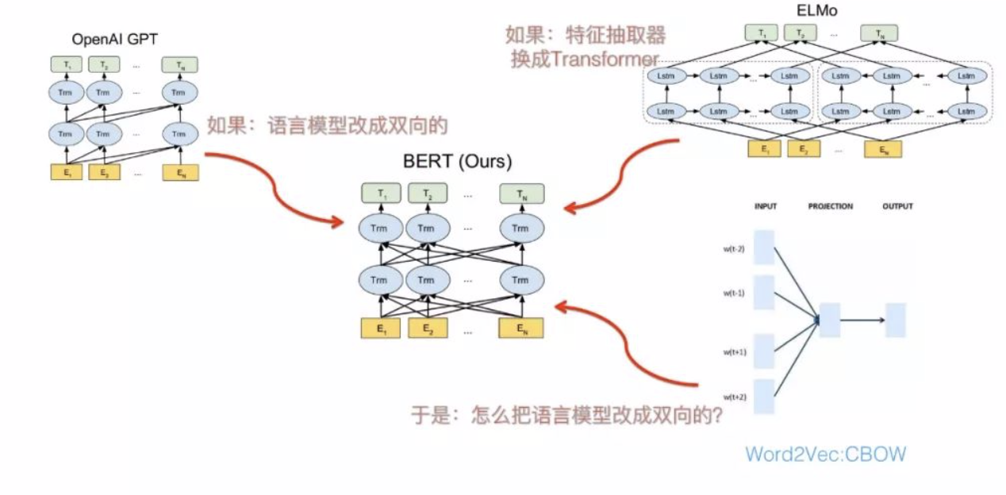
从GPT和ELMO及Word2Vec到Bert：

Slide 42
每一个时代的杰出产物都离不开前人的贡献，BERT也是如此，来看看BERT都站在了哪些“巨人肩膀”上：
1. 双向功能是 Transformer Encoder 自带的，因此这个“巨人肩膀”是 Transformer；
2. Masked-LM 的巨人肩膀是语言模型、CBOW 以及 Cloze问题；
3. Next Sentence Prediction 的“巨人肩膀”是 Skip-gram、Skip-thoughts 和 Quick-thoughts 等工作；
4. 对输入层和输出层的改造，借鉴了 T-DMCA 以及 GPT 。
善于学习，善于取长，赋予自己的思考

Slide 43
逆向思维
很精彩，但是！
Notes:
LSA

Slide 44
Thanks

